Slide 1
OD INTEGRACE K INKLUZI
jak to děláme v Krnově
Karel Handlíř
ZŠ KRNOV, Janáčkovo náměstí 17
www.zsjnkrnov.cz
21. 11. 2018 Ostrava/Olomouc
CZ.02.3.68/0.0/0.0/15_001/0000283

Slide 2
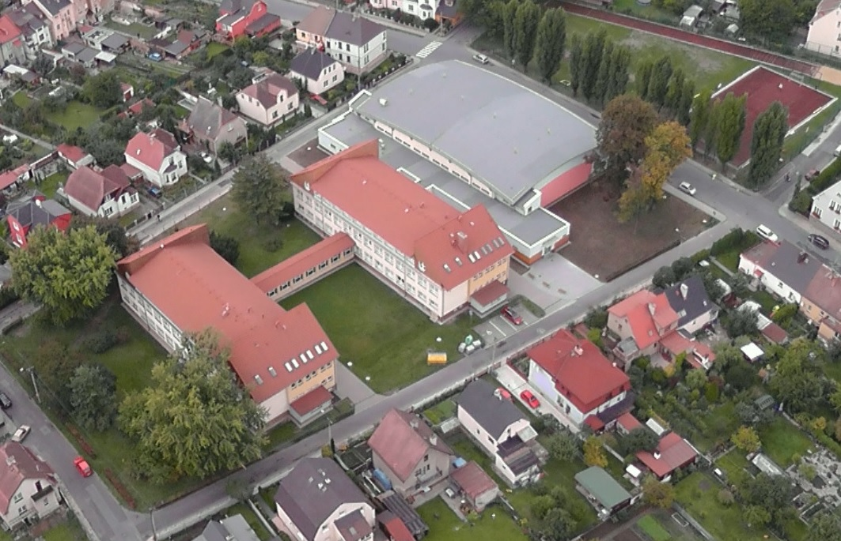
KDO JSME?
úplná ZŠ
3. třídy v ročníku
680 žáků
z toho 69 žáků SVP
z toho 44 Romů
42 učitelů
7 vychovatelů
11 asistentů pedagoga
2 školní asistenti
1 speciální pedagog
1 školní psycholog
1 sociální pedagog
www.zsjnkrnov.cz

Slide 3
JAK JSME SE DOSTALI NA CESTU?
zrušení „romské školy“ (2008)
rozdělení žáků do všech škol
matematické třídy, minimální zkušenost
od září 46 romských žáků
konflikty mezi žáky
nekázeň narušující výuku
neshody s rodiči
neodůvodněná absence
nepřipravenost na výuku
odmítání se vzdělávat
nízká úroveň znalostí
stres pedagogů i žáků

Slide 4
ČÍM JSME ZAČALI?
snažili jsme se pochopit kde je „zakopaný pes“
zjišťovali jsme potřeby dětí
zmapovali reálné možnosti rodičů
zmapovali reálné možnosti pedagogů
předsudky a vzájemná nedůvěra (učitelé – žáci – rodiče)
nízké znalosti zabraňují navazovat a pracovat
nevyhovující podmínky pro domácí přípravu
rezignace komunity na vzdělávání
nízká vzdělanost rodičů
sociální a kulturní odlišnosti
nepřipravenost pedagogů na inkluzivní přístup
nepřiměřené nároky ze strany školy

Slide 5
JAK JSME POSTUPOVALI?
ve vyloučené lokalitě doučovací klub K9 (2010 - )
kluby pracují na zakázku (2014 - )
doučující a terénní pracovníci (2010 - )
platformy a workshopy pro rodiče (2010 - )
DVPP (2010-2018 více jak 400 na pedagoga)
AP pro sociálně znevýhodněné, později ŠA (2008 - )
doučovací klub ve škole K5 (2012 - )
adaptační kurzy (1. a 6. třídy)
dětské podpůrné centrum (2014 - )
speciální pedagog (2014 - )
zapojení všech ZŠ v Krnově (5) + NO (3) (2014 - )
sociální pedagog (2016 - )

Slide 6
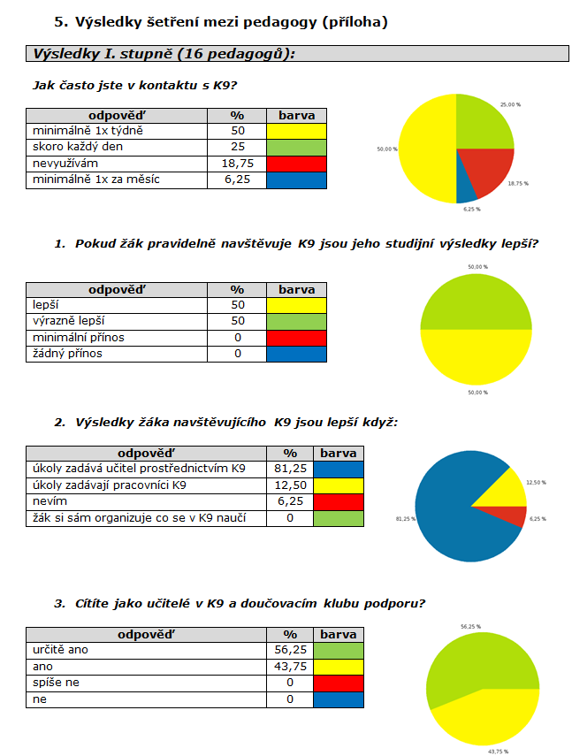
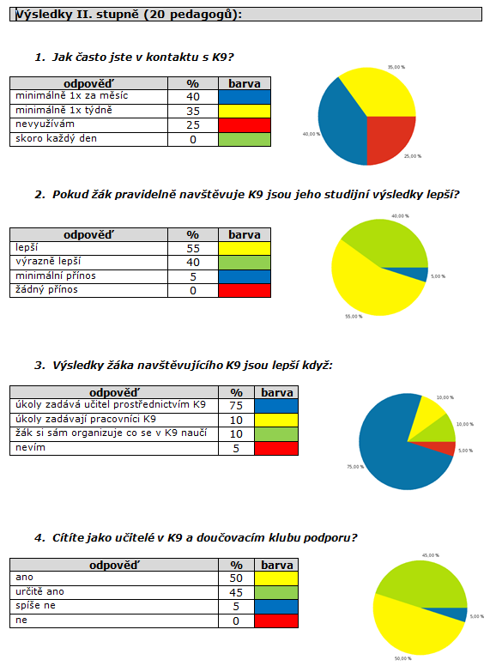
CO NÁM TO PŘINESLO?
minimalizace konfliktů mezi žáky
standartní průběh vyučování
důvěra rodičů
snížení absence na průměrnou úroveň
vyšší připravenost na výuku
zapojení žáků do práce v hodinách
postupný nárůst znalostí a dovedností
vytváření pracovních návyků
nový pohled na žáky se SVP
Spokojené děti, klidnější učitele a snad i rodiče.

Slide 7
CO JSME SI UVĚDOMILI?
musíme vycházet z podmínek a možností žáků
je nutné pracovat s krátkodobými cíli a efekty
nemůžeme spoléhat na důslednou pomoc rodičů
jde o dlouhodobý (generační) proces
bez mimoškolní podpory se teď neobejdeme
rozhodujícím faktorem je učitel
je přínosné spolupracovat s NO
žáci se SVP mohou dosahovat stand. výsledků
je potřeba změnit způsob hodnocení
je potřeba změnit způsob výuky (formy a metody)
nespěchat, ale také nestát na místě ☺

Slide 8
KDE HLEDÁME PODPORU?
RP MŠMT (3)
RP MSK (6)
OP VK 2010 - 2015 (4+6)
OP VVV 2016 - ? (1+4)
Město Krnov (2)
Reintegra (3)
Educo Centrum s.r.o. (3)
H-mat o.p.s. (1)
Nová škola o.p.s. (1)
Učitel naživo
INSCHOOL
www.zsjnkrnov.cz

Slide 9
JAK PODPORUJEME PEDAGOGY?
DVPP (měkké dovednosti, metodika, didaktika, inkluze, ICT …)
tandemy
pedagogická konzultace
supervize
společné výjezdy
stáže na jiných školách
kolegiální podpora
Erasmus
…

Slide 10
JSME SPOKOJENI?
ANO
zlepšuje se klima školy
učitelé jsou vnímavější k potřebám žáků
daří se nám komunikovat s žáky i rodiči
zavádíme nové metody pro inkluzivní metody
jsme ve fázi vědomé nekompetence
učitelé mají zájem se vzdělávat
NE
ve většině předmětů převládá frontální výuka
stále upřednostňujeme znalosti nad dovednostmi
používáme tradiční způsob hodnocení
nevyužíváme AP vždy efektivně
někteří Romové neukončí základní vzdělání

Slide 11
Děkuji za pozornost. ☺
„Učit se znamená ukazovat, že je to možné.
Naučit se znamená umožnit to sobě.“
(Paulo Coelho)
Kontakt: handlir@zsjnkrnov,cz
CZ.02.3.68/0.0/0.0/15_001/0000283

